Slide 1
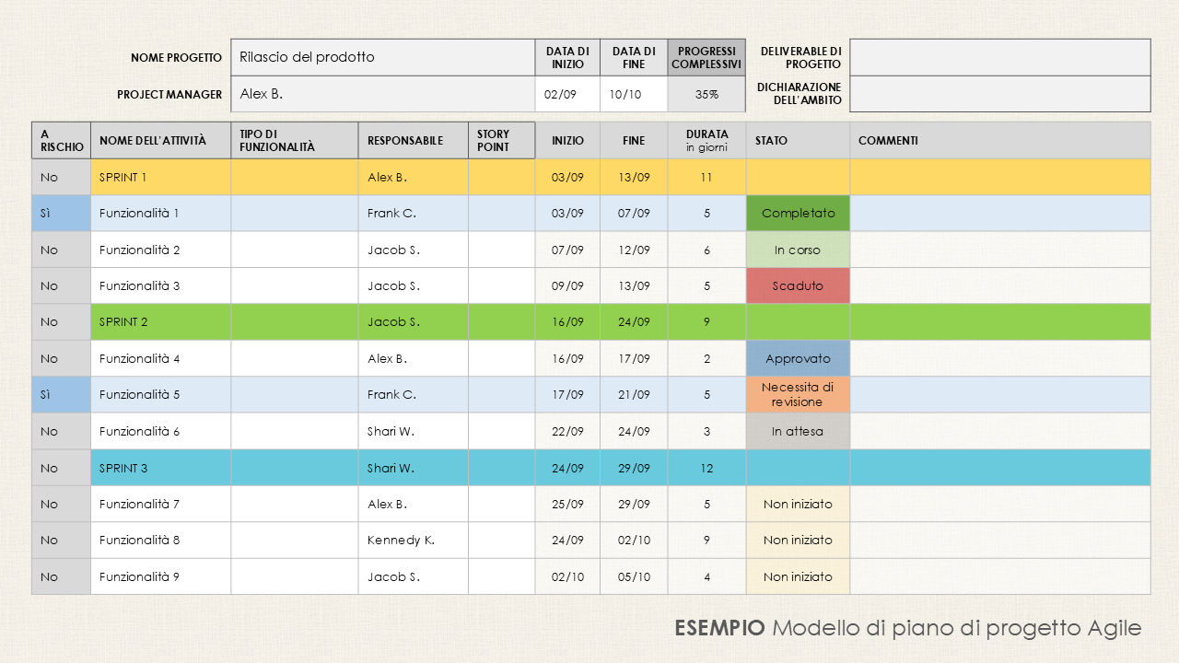
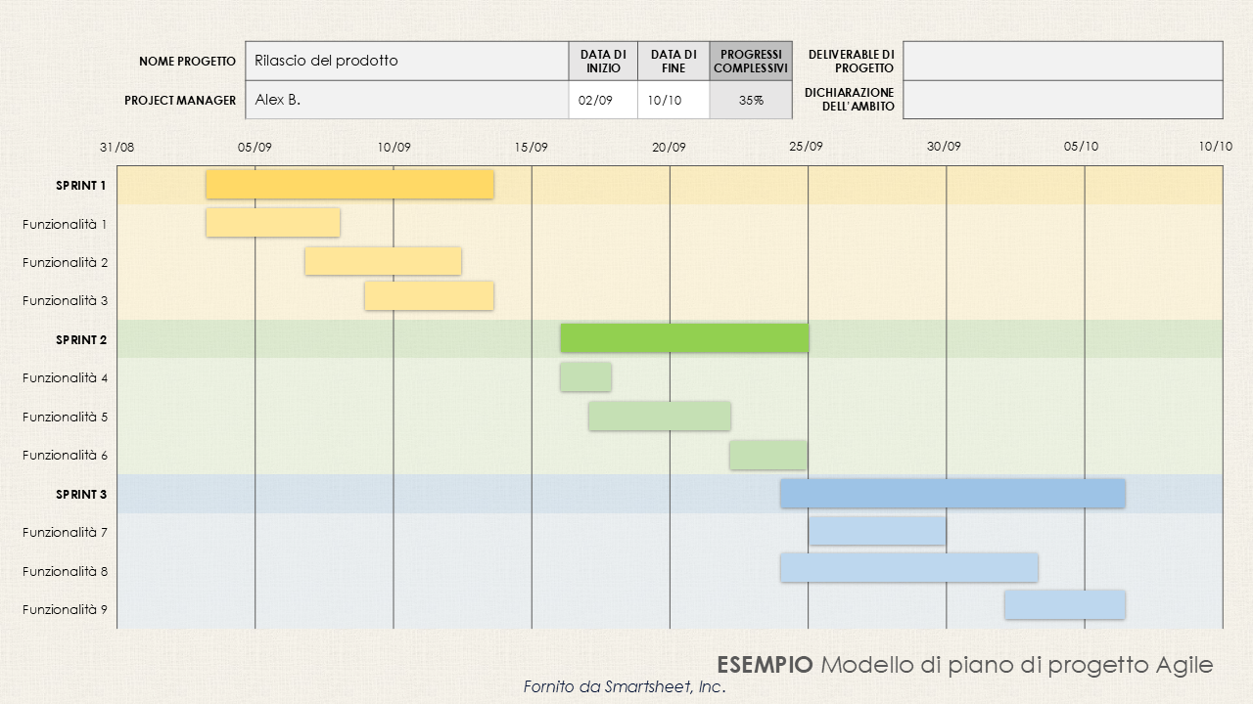
Modello di piano di progetto Agile
Quando utilizzare questo modello: usa questo modello a due slide per condividere i dettagli di un piano di progetto Agile con il tuo team e gli stakeholder. Fornisce un quadro chiaro del percorso del progetto in una timeline specifica ed è disponibile vuoto o con dati campione, in modo da poterlo personalizzare in base alle proprie esigenze.
Caratteristiche importanti del modello: nella prima slide, inserisci i deliverable e l’ambito del progetto. Il modello offre anche spazio per elencare le attività del progetto, i proprietari, le date di inizio e fine e lo stato delle attività. Utilizza la colonna dei rischi per indicare se un’attività è in ritardo e visualizza i tuoi sprint con il grafico a barre personalizzabile con codifica a colori nella seconda slide.

Slide 2
NOME PROGETTO |  | DATA DI INIZIO | DATA DI FINE | PROGRESSI COMPLESSIVI | DELIVERABLE DI PROGETTO
PROJECT MANAGER |  |  |  |  | DICHIARAZIONE DELL’AMBITO
A RISCHIO | NOME DELL’ATTIVITÀ | TIPO DI FUNZIONALITÀ | RESPONSABILE | STORY POINT | INIZIO | FINE | DURATA in giorni | STATO | COMMENTI
No | SPRINT 1
Sì | Funzionalità 1
No | Funzionalità 2
No | Funzionalità 3
No | SPRINT 2
No | Funzionalità 4
Sì | Funzionalità 5
No | Funzionalità 6
No | SPRINT 3
No | Funzionalità 7
No | Funzionalità 8
No | Funzionalità 9
Modello di piano di progetto Agile

Slide 3
NOME PROGETTO |  | DATA DI INIZIO | DATA DI FINE | PROGRESSI COMPLESSIVI | DELIVERABLE DI PROGETTO
PROJECT MANAGER |  |  |  |  | DICHIARAZIONE DELL’AMBITO
31/08
05/09
10/09
15/09
20/09
25/09
30/09
05/10
10/10
SPRINT 1
Funzionalità 1
Funzionalità 2
Funzionalità 3
SPRINT 2
Funzionalità 4
Funzionalità 5
Funzionalità 6
SPRINT 3
Funzionalità 7
Funzionalità 8
Funzionalità 9
Modello di piano di progetto Agile

Slide 4
NOME PROGETTO | Rilascio del prodotto | DATA DI INIZIO | DATA DI FINE | PROGRESSI COMPLESSIVI | DELIVERABLE DI PROGETTO
PROJECT MANAGER | Alex B. | 02/09 | 10/10 | 35% | DICHIARAZIONE DELL’AMBITO
A RISCHIO | NOME DELL’ATTIVITÀ | TIPO DI FUNZIONALITÀ | RESPONSABILE | STORY POINT | INIZIO | FINE | DURATA in giorni | STATO | COMMENTI
No | SPRINT 1 |  | Alex B. |  | 03/09 | 13/09 | 11
Sì | Funzionalità 1 |  | Frank C. |  | 03/09 | 07/09 | 5 | Completato
No | Funzionalità 2 |  | Jacob S. |  | 07/09 | 12/09 | 6 | In corso
No | Funzionalità 3 |  | Jacob S. |  | 09/09 | 13/09 | 5 | Scaduto
No | SPRINT 2 |  | Jacob S. |  | 16/09 | 24/09 | 9
No | Funzionalità 4 |  | Alex B. |  | 16/09 | 17/09 | 2 | Approvato
Sì | Funzionalità 5 |  | Frank C. |  | 17/09 | 21/09 | 5 | Necessita di revisione
No | Funzionalità 6 |  | Shari W. |  | 22/09 | 24/09 | 3 | In attesa
No | SPRINT 3 |  | Shari W. |  | 24/09 | 29/09 | 12
No | Funzionalità 7 |  | Alex B. |  | 25/09 | 29/09 | 5 | Non iniziato
No | Funzionalità 8 |  | Kennedy K. |  | 24/09 | 02/10 | 9 | Non iniziato
No | Funzionalità 9 |  | Jacob S. |  | 02/10 | 05/10 | 4 | Non iniziato
ESEMPIO Modello di piano di progetto Agile

Slide 5
NOME PROGETTO | Rilascio del prodotto | DATA DI INIZIO | DATA DI FINE | PROGRESSI COMPLESSIVI | DELIVERABLE DI PROGETTO
PROJECT MANAGER | Alex B. | 02/09 | 10/10 | 35% | DICHIARAZIONE DELL’AMBITO
31/08
05/09
10/09
15/09
20/09
25/09
30/09
05/10
10/10
SPRINT 1
Funzionalità 1
Funzionalità 2
Funzionalità 3
SPRINT 2
Funzionalità 4
Funzionalità 5
Funzionalità 6
SPRINT 3
Funzionalità 7
Funzionalità 8
Funzionalità 9
ESEMPIO Modello di piano di progetto Agile
Fornito da Smartsheet, Inc.

Slide 6
DICHIARAZIONE DI NON RESPONSABILITÀ Qualsiasi articolo, modello o informazione è fornito da Smartsheet sul sito web solo come riferimento. Pur adoperandoci per mantenere le informazioni aggiornate e corrette, non offriamo alcuna garanzia o dichiarazione di alcun tipo, esplicita o implicita, relativamente alla completezza, l’accuratezza, l’affidabilità, l’idoneità o la disponibilità rispetto al sito web o le informazioni, gli articoli, i modelli o la relativa grafica contenuti nel sito. Qualsiasi affidamento si faccia su tali informazioni è pertanto strettamente a proprio rischio.

